Slide 1



Повторимо
Речення, які вимовляються з особливим почуттям,
в кінці яких стоїть знак оклику, називають
окличними реченнями.

Slide 2
Р
неокличним реченням
може бути
окличним реченням
П
неокличним реченням
може бути
окличним реченням
неокличним реченням
С
може бути
окличним реченням

Slide 3
Р
Навчаюся складати речення
за малюнком
С

Slide 4
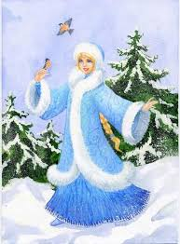
Розглянь малюнок.
Склади та запиши окличне та неокличне речення про зиму.
Використай сполучення слів: кришталева зимонька, срібнім кожушку, білого сніжку.
Якщо важко, можна скористатися підказкою та поширити вже подані речення.
Кришталева зимонька … в срібнім кожушку! (Р. Окл.)
Всюди вона … білого сніжку. (Р. Неокл.)

Slide 5

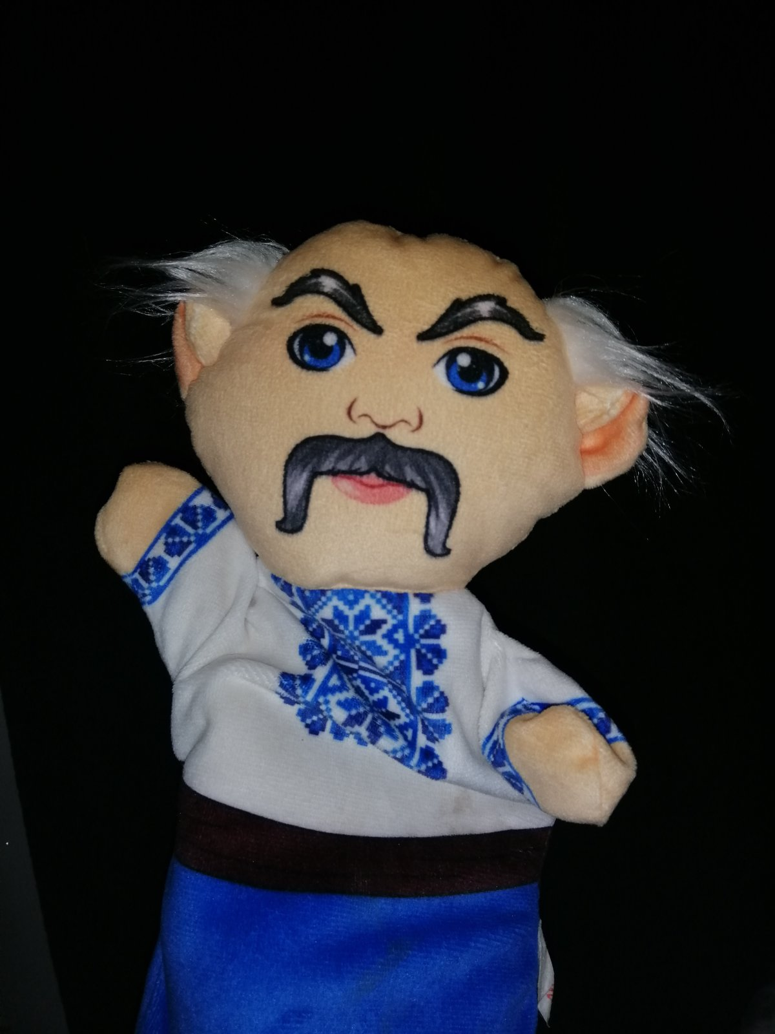
Поясни значення слів вдача, обнова.
вдáча -
характер
обнόва -
нова, щойно придбана,
пошита, подарована річ (одяг, взуття)

Slide 6
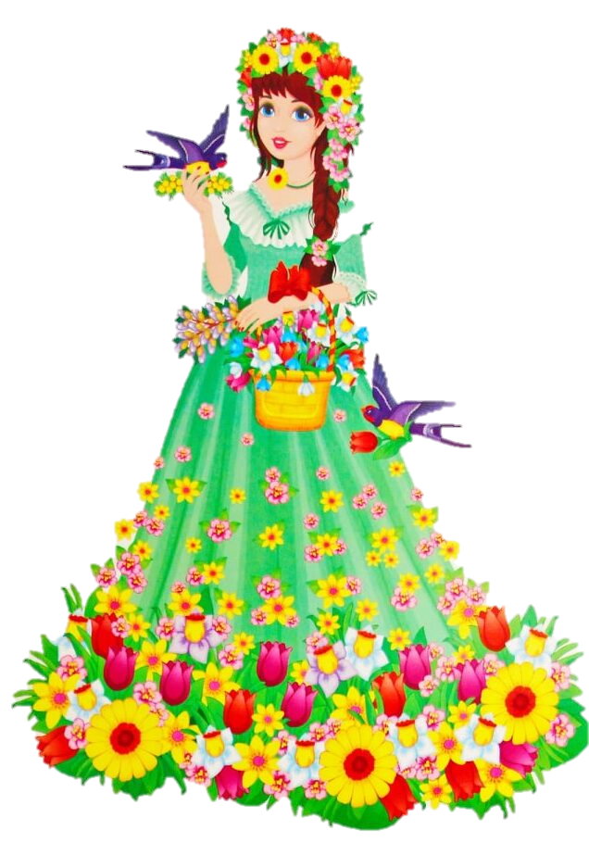
1.Відгадайте загадку.
Є весела, яснолиця,
дивна сонечка сестриця.
Роботящу вдачу має –
скрізь травичку засіває.
Заквітчала ліг, діброву,
принесла у ліс обнову.
Відгадали, хто вона?
Ну звичайно. – це … .
2.Склади і запиши розповідне окличне і спонукальне неокличне речення про весну за малюнком .

Slide 7
Потренуйся!
Ст. 119 вправа 30

